Slide 1
Tiết 22: Thạch Sanh (Tiếp)
GV: Âu Thị thùy dung Lớp 6a2

Slide 2
KHỞI ĐỘNG

Slide 3
b. Những thử thách và phẩm chất của Thạch Sanh:
Yêu cầu: trình bày phần chuẩn bị nhóm ở nhà
Câu hỏi: Nêu tên thử thách, chiến công và phẩm chất tương ứng
Hình thức: vẽ tranh và hoàn thành bảng phụ

Slide 4
b. Những thử thách và phẩm chất của Thạch Sanh:
Thử thách | Chiến công | Phẩm chất
Bị mẹ con Lí Thông lừa đi canh miếu thờ, gặp chằn tinh | TS xả xác, chặt đầu chằn tinh, nhặt bộ cung tên về. | Thật thà, sống tình nghĩa, dũng cảm, tài giỏi
Xuống hang, bị Lí Thông lấp cửa hang | Cứu công chúa và con trai vua Thủy Tề, có được đàn thần | Tốt bụng, can đảm, dũng mãnh, không ham của cải
Hồn chằn tinh và đại bàng mưu hại, Thạch Sanh bị tống nhục. | Chữa bệnh câm của công chúa, minh oan cho bản thân, vạch tội Lí Thông | Bản lĩnh , thật thà
18 nước chư hầu mang quân đánh | Thu phục quân 18 nước chư hầu bằng tiếng đàn và niêu cơm thần | Tấm lòng nhân đạo, yêu chuộng hoà bình

Slide 5
Con có nhận xét gì về mức độ của các thử thách và chiến công của
Thạch Sanh?

Slide 6
b. Những thử thách và phẩm chất của Thạch Sanh:
Thử thách | Chiến công | Phẩm chất
Bị mẹ con Lí Thông lừa đi canh miếu thờ, gặp chằn tinh | TS xả xác, chặt đầu chằn tinh, nhặt bộ cung tên về. | Thật thà, sống tình nghĩa, dũng cảm, tài giỏi
Xuống hang, bị Lí Thông lấp cửa hang | Cứu công chúa và con trai vua Thủy Tề, có được đàn thần | Tốt bụng, can đảm, dũng mãnh, không ham của cải
Hồn chằn tinh và đại bàng mưu hại, Thạch Sanh bị tống nhục. | Chữa bệnh câm của công chúa, minh oan cho bản thân, vạch tội Lí Thông | Bản lĩnh , thật thà
18 nước chư hầu mang quân đánh | Thu phục quân 18 nước chư hầu bằng tiếng đàn và niêu cơm thần | Tấm lòng nhân đạo, yêu chuộng hoà bình
↓
Cam go
↓
Hiển hách
↓
Người dũng sĩ dân gian

Slide 7
?
Có ý kiến cho rằng: Thạch Sanh là dũng sĩ bách chiến bách thắng.
Em có đồng ý với ý kiến trên không?
Nêu các vũ khí mang đến chiến thắng của Thạch Sanh

Slide 8
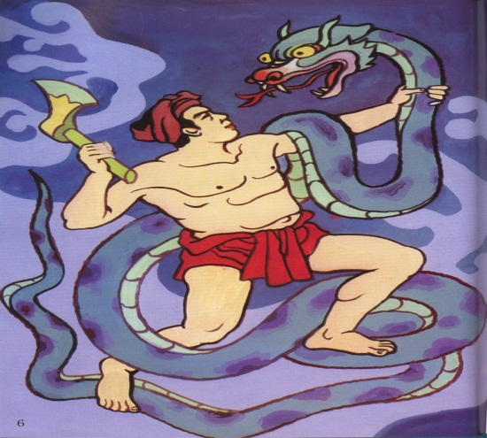
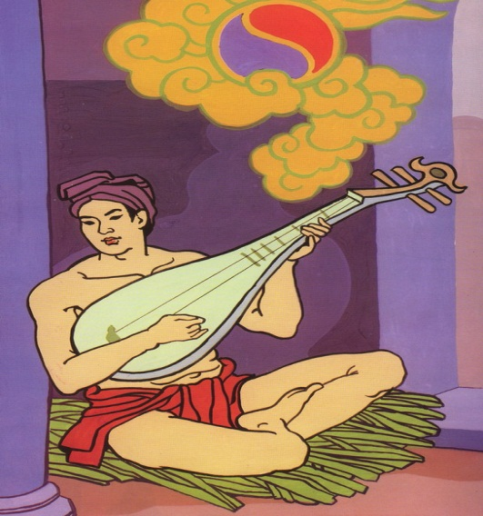

Slide 9
Thảo luận nhóm đôi:
Trong các vũ khí trên, em ấn tượng nhất với vũ khí nào? Vì sao?
TG: 3p. HT: phiếu học tập

Slide 10
 | Công dụng | Ý nghĩa
Tiếng đàn thần | + Cứu công chúa khỏi bệnh, giúp Thạch Sanh giải oan, vạch mặt Lí Thông + Đánh lui quân 18 nước chư hầu, cảm hoá kẻ thù | → Tình yêu thương con người Tượng trưng cho công lí → Đại diện cho cái thiện, yêu chuộng hoà bình
Niêu cơm thần | Thu phục quân 18 nước chư hầu | → Tượng trưng cho tấm lòng nhân đạo, tư tưởng yêu hoà bình

Slide 11
2. Nhân vật mẹ con Lí Thông
- Là những kẻ xảo trá, lọc lừa, bội bạc, bất nhân bất nghĩa.
→ Tượng trưng cho cái ác, cái xấu
-Hậu quả: Bị sét đánh chết, rồi bị hóa kiếp thành bọ hung.
→ Gieo gió ắt gặp bão

Slide 12
? Nêu những nét đặc sắc về nội dung và
nghệ thuật của truyện.

Slide 13
III. Tổng kết:
1. Nội dung:
Thạch Sanh là truyện cổ tích kể về nhân vật người dũng sĩ dân gian.
Truyện thể hiện ước mơ, niềm tin về đạo đức, công lí xã hội và lí tưởng nhân đạo, yêu hòa bình của nhân dân ta.
2. Nghệ thuật:
Truyện có nhiều chi tiết tưởng tượng thân kì độc đáo và giàu ý nghĩa.

Slide 14
IV. Luyện tập
Chọn 1 chi tiết đặc sắc, vẽ tranh và nêu lời bình.

Slide 15
Hoạt động tìm tòi, mở rộng
Tìm thêm 1 số truyện có kiểu nhân vật dũng sĩ.

Slide 16
Củng cố
Trò chơi: 3 đội chơi, mỗi đội 2 người. Mỗi đội chọn 1 lá thăm có ghi chiến công của Thạch Sanh.
Yêu cầu: Không dùng ngôn ngữ, đóng vai các nhân vật để tái hiện chiến công. HS dưới lớp đoán chiến công và bình chọn đội diễn đạt nhất.

Slide 17
Dặn dò:
- Tóm tắt truyện
- Nắm nội dung phân tích
- Chuẩn bị bài mới: “Chữa lỗi dùng từ”.

